Slide 1


JMG 2009
Bases de données pharmacologiques : où trouver l’information ? PARTIE 2
Carmelo Lafuente carmelo.lafuente@lrb.ap-hop-paris.fr
Bruno Toussaint BTouss75@aol.com
Philippe Zerr philippezerr@aol.com

Slide 2
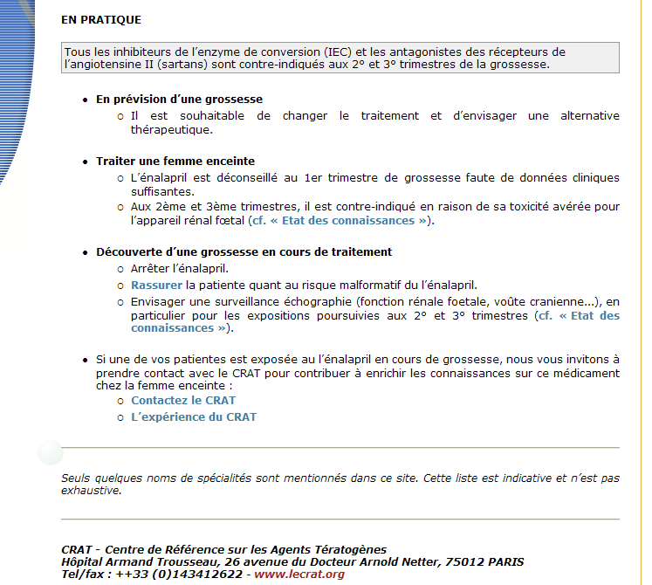
CRAT: interface 1

Slide 3
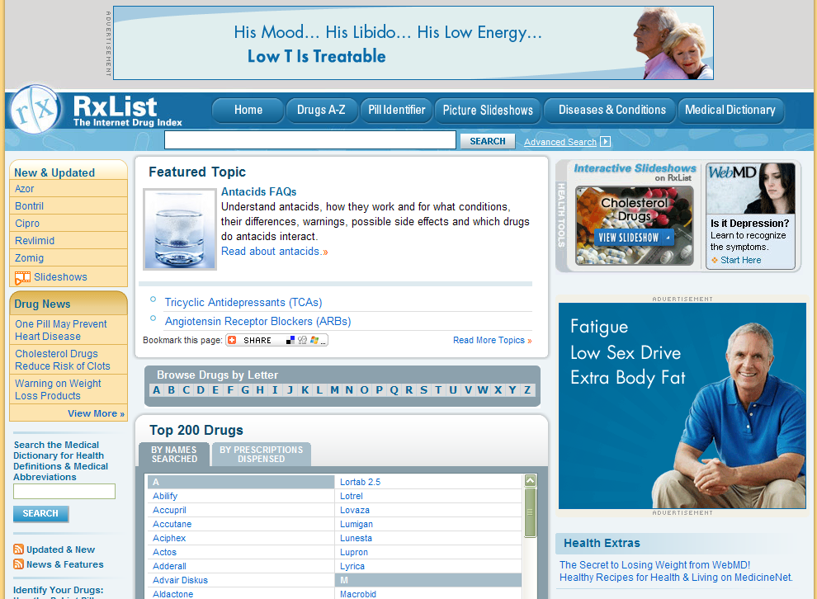
RxList www.rxlist.com
Accès libre

Slide 4
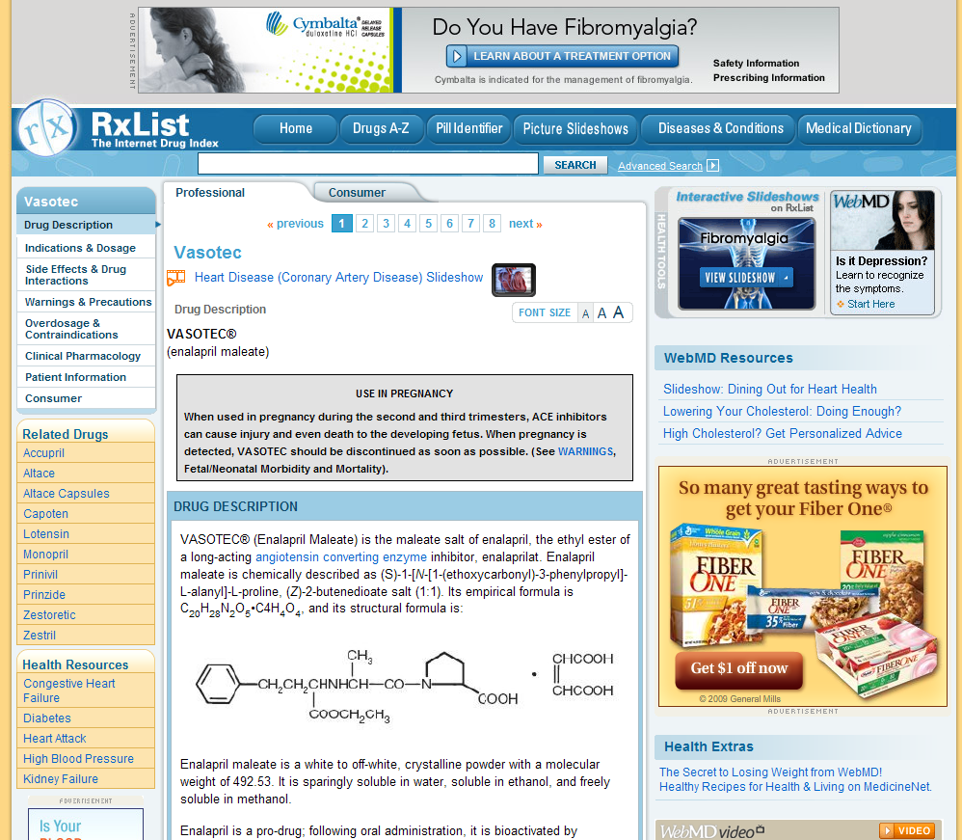
RxList: interface 1

Slide 5
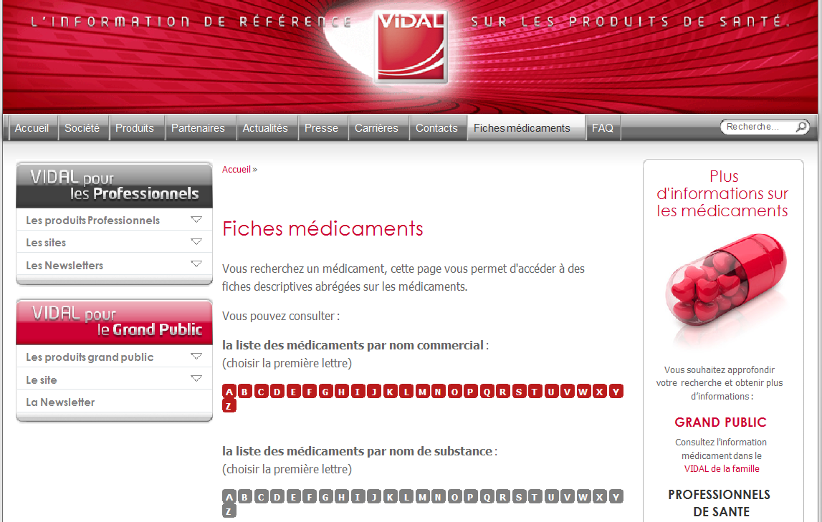
Vidal www.vidal.fr
Payante

Slide 6
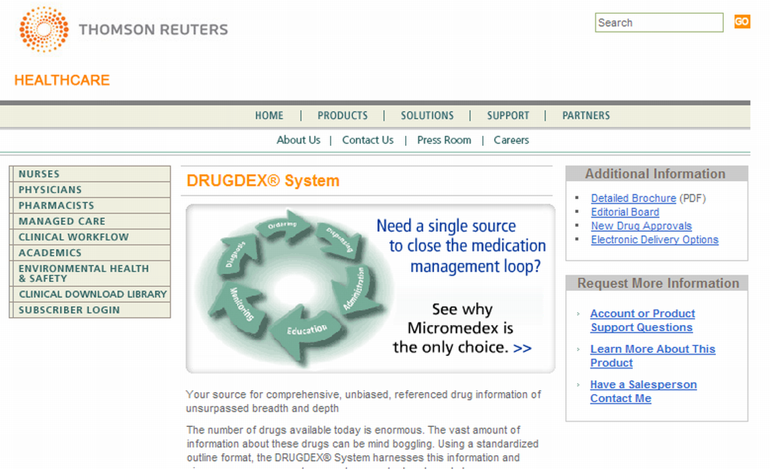
Drugdex
Payante +++

Slide 7
Critères de choix des bases de données

Slide 8
Critères de choix de base de données
La fiche de transparence
Le SMR
L’ASMR

Slide 9
La fiche de transparence
Fiches de transparence
Rédigées par la Commission de la Transparence
Guider les praticiens dans leurs prescriptions et participer au bon usage du médicament.
Synthèse des travaux de groupes d'experts concernant : le service médical rendu et l'amélioration du service médical rendu.
Commission de la Transparence
Une instance scientifique composée de médecins, pharmaciens, spécialistes en méthodologie et épidémiologie, des représentants du ministère de la santé, de l‘Afssaps, de l'assurance maladie, des firmes pharmaceutiques.
Evalue les médicaments ayant une autorisation de mise sur le marché (AMM), lorsque le laboratoire qui les commercialise souhaite obtenir leur inscription sur la liste des médicaments remboursables
(articles L.162-17 du code de la sécurité sociale et L.5123-2 du code de la santé publique).

Slide 10
Le SMR : Service Médical Rendu
Apprécié par commission de la transparence en tenant compte
  De la nature de l'affection traitée, notamment son degré de gravité
  Du niveau d'efficacité et du rapport bénéfices/risques du médicament
  Des alternatives thérapeutiques
  De la place du médicament dans la stratégie thérapeutique
SMR majeur
SMR important
SMR modéré
SMR faible
SMR insuffisant
SMR non précisé

Slide 12
L’ASMR :
L’amélioration du service médical rendu
Niveau I. : Progrès thérapeutique majeur
Niveau II. : Amélioration importante en termes d'efficacité thérapeutique et/ou de réduction des effets indésirables
Niveau III. : Amélioration modeste en termes d'efficacité thérapeutique et/ou de réduction des effets indésirables
Niveau IV. : Amélioration mineure en termes d'efficacité thérapeutique et/ou d'utilité au plan clinique (acceptabilité, commodité d'emploi, observance), complément de gamme justifié ou avantage potentiel lié aux propriétés pharmaceutiques ou au moindre risque d'interaction médicamenteuse
Niveau V. : Pas d'amélioration avec avis favorable à l'inscription
Le niveau d'ASMR figure sur les avis de la Commission de la transparence qui doivent être remis par les visiteurs médicaux lors de toute présentation verbale d'un médicament. (Décret du 16 juin 1996 - article R.5047-3 du Code de la Santé publique)

Slide 13
Les cas cliniques

Slide 14
1- Mr Vic .
21 ans, vient vous voir pour un renouvellement d’azathioprine.
Séjournant dans votre région pour son stage de fin d ’études, son ordonnance est périmée et il souhaite poursuivre son traitement pour son hépatite auto immune.
Avant de lui prescrire, vous souhaitez connaitre les modalités de prescriptions.
Rédiger l’ordonnance.
Notes:
Médicament peu connu. Pas d info ds le Vidal a ce nom. A prescrire avec surveillance de la nfs

Slide 15
2- Me Bli
28 ans, enceinte de 2 mois, vient vous voir pour une infection urinaire basse.
Elle apporte le résultat de l’ECBU qu’elle a fait hier matin.
Le germe n’est sensible qu’aux quinolones (ciprofloxacine) et au sulfaméthoxazole-triméthoprime.
Rédiger l’ordonnance.
Notes:
Objectifs Medicaments et gg,: rechercher les ci. Se servir du Crat
Bactrim ci avt 3 mois de GG. Ciprofloxaxine pas indiqué en cas de gg sf ds le CRAT

Slide 16
3- Alex.
25 mois. 16 kg
Il est fébrile à 39 °. Vous diagnostiquez une rhinite simple. Sa mère souhaite un antipyrétique en sachet.
Rédiger l’ordonnance.
Notes:
Prescrire en pediatrie : ajuster les doses
Paracetamol sachet 200 4/j – ou Aspegic 100 2 *4/j –(Ibuprofene pas en sachet)

Slide 17
4- Mr Pas.
76 ans, vient vous voir pour le renouvellement de ses médicaments.
Il a une artérite des membres inférieurs, une HTA, un diabète et une AC/FA traités par aspirine 75 mg le matin (Kardégic 75°), énalapril 20 mg – hydrochlorothiazide 12,5 mg le matin (Co-Rénitec°), metformine 850 mg matin et soir, pravastatine 40 mg le soir, warfarine 2 mg le soir (Coumadine°)
Il présente une alopécie récente. Vous suspectez un effet iatrogène.
A-t-il un ou des médicaments pouvant être en cause ?
Notes:
Objectifs penser recherche biblio devant effet secondaire biam
Alopecie :warfarine, enalapril

Slide 18
5- Me Doc.
64 ans, vient vous voir pour le renouvellement de ses médicaments.
Elle a une coronaropathie, une HTA, un diabète et une hypercholestérolémie traités quotidiennement par ramipril 5 mg, aspirine 75 mg, clopidogrel 75, acébutolol 200 mg, metformine 1,7 g, simvastatine 40 mg. Elle prend aussi : paracétamol 4 gr/jour, acide risédronique 35 mg par semaine.
Vous souhaitez introduire un antidépresseur.
Que lui prescrire ?
Notes:
Objectifs penser recherche biblio devant interactions médicamenteuses actonel
IRS sont a risque hgiques.

Slide 19
6- Vincent
18 ans
5ème au championnat de
France d’escrime
Asthme dans l’enfance
Vient pour une rhinite allergique importante éternuements fréquents, voix nasonnée …
Il veut un traitement.
Que lui prescrivez-vous ?
Notes:
Objectifs penser recherche biblio devant sportifs -- précautions d emploi
Pas de corticoïdes ni spray nasaux

